Slide 1
Weiterbildung von Bauarbeitern in der Holzbauweise für energieeffiziente Gebäude
Upwood Projekt
4. Semester Überblick & Fortschritt April 2021 - September 2021

Slide 2
PROJECT AIM
HAUPTZIELGRUPPE
UPWOOD bildet eine strategische Partnerschaft zur Verbesserung von praxisbezogener Berufsausbildung, indem Bildungsressourcen entwickelt und zur Verfügung gestellt werden. Damit soll das Ziel den aktuellen und künftigen Bedarf an beruflichen Qualifikationen für energieeffiziente und innovative Holzbaumethoden zu decken, erfüllt werden.
Projektdauer: Oktober 2019 - März 2022
Laufzeit: 30 Monate

Slide 3
wichtigste Ergebnisse
O1 UPWOOD arbeitsbezogene Lernergebnisse
O3 Online Trainingsszenarien
Entwicklung, Erprobung und Bereitstellung von Online-Schulungsszenarien für Holzbautechnologien im Bauwesen zur Förderung der Einführung innovativer und flexibler Praktiken in der Berufsbildung.
Analyse des aktuellen und künftigen Bedarfs an Fähigkeiten und Kenntnissen, die zur Entwicklung von Lernergebnissen führt.
O2 UPWOOD Lerneinheiten & Freie Lern- und Lehrmaterialien
O4 Rahmen für die Integration von Umweltaspekten in WBL-Lehrpläne und Zertifizierungssysteme im Bausektor
Entwicklung von pädagogischen Materialien zu innovativen, energieeffizienten Holzbautechnologien, Methoden und praktischen Anwendungen, die als "Open Education Resources" angeboten werden sollen.
Einbindung wichtiger politischer Entscheidungsträger und Stakeholder für die Anerkennung von UPWOOD-Lernergebnissen.

Slide 4
PROJEKTPARTNER
Holzcluster Steiermark
Projektleitung in UPWOOD, Entwicklung und Umsetzung von Projekten entlang der Holzwertschöpfungs-kette mit besonderem Schwerpunkt auf Holzbau.
EXELIA
Unternehmen für kreative Lernlösungen, spezialisiert auf Berufsausbildung mit innovativen Methoden mit Sitz in Athen, Griechenland.
LVT
Die renommierte Schule für technische Ausbildung in Lettland bietet professionelle Ausbildungsprogramme an, darunter Bauarbeiten und Holzverarbeitung.
Universitat Politècnica de València
Öffentliche akademische Institution für Forschung und Lehre im Bereich der Bautechnologien.
Woodpolis
Expertenorganisation für Schulungs- und Produktentwicklungsdienstleistungen für den Holzbau in Finnland.

Slide 5
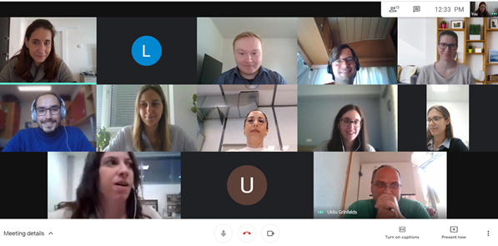
4. PROJEKTTREFFEN
Datum: 5. Mai 2021 (ursprünglich geplant in Athen, Griechenland)
Diese Sitzung und dieses Semester konzentrierten sich hauptsächlich auf das Arbeitspaket O3, bei der es um die Entwicklung der UPWOOD-Schulungsszenarien geht. Diese Szenarien werden reale Arbeitssituationen bei einem Bau, einer Renovierung oder einem Abriss simulieren, um den Lernenden zu helfen, neue Methoden des Holzbaus in einem attraktiveren Format zu verstehen. Im Laufe des Semesters wurden mehrere Folgetreffen abgehalten, um diese Aufgabe abzuschließen
UPWOOD 4. Projekttreffen (Online)
5. Mai 2021
Es wurden die nächsten Aktivitäten besprochen, wie z.B. die nächsten Informationstage, die während des kommenden Semesters in Spanien, Österreich und Finnland stattfinden werden, und die Aktivitäten des Arbeitspakets O4 zur Unterstützungsbekundung, um nur einige zu nennen.

Slide 6
FORTSCHRITT DER AKTIVITÄTEN
O3-T2 Entwicklung von Trainingsszenarien
In diesem Semester wurden 4 praktische Szenarien entwickelt, auf deren Grundlage das Trainingsspiel entwickelt wird.
Die Themen werden im Folgenden beschrieben:
Schulungsszenario 1 über die Eigenschaften von Holz als Baumaterial, seine Anwendungen und Grenzen
Schulungsszenario 2 über Auswahl geeigneter Holzwerkstoffe und Materialien für die Fassadensanierung
Eine Grundstückseigentümerin möchte ein Haus aus Holz bauen und wendet sich daher an einen Bauunternehmer. Der Bauunternehmer hat zwar Erfahrung im Bauwesen, aber sowohl er als auch die Grundstückseigentümerin haben keine Erfahrung mit Holz als Baumaterial. Gemeinsam gehen sie zu verschiedenen Experten, um sich über die Eigenschaften und Grenzen von Holz zu informieren.
Aki besitzt ein in den 1990er Jahren gebautes Blockhaus. Die Fassade muss renoviert werden, da die Außenpaneele und die Oberflächenfarbe im Laufe der Zeit abgenutzt sind. Da Aki mit der Verarbeitung von Holz vertraut ist, beschloss er, Material in einem örtlichen Holzgeschäft zu kaufen und die Fassade selbst zu renovieren.
Werden Sie als Baufachmann in der Lage sein, dem Bauherrn zu beweisen, dass Sie über gute Kenntnisse im Holzbau verfügen?
Wird Aki die richtigen Kenntnisse haben, um die geeigneten Materialien auszuwählen und die Renovierung auszuführen?

Slide 7
FORTSCHRITT DER AKTIVITÄTEN
O3-T2 Entwicklung von Trainingsszenarien
In diesem Semester wurden 4 praktische Szenarien entwickelt, auf deren Grundlage das Trainingsspiel entwickelt wird.
Die Themen werden im Folgenden beschrieben:
Schulungsszenario 3 über Brandschutz und Arbeitssicherheit in Holzgebäuden
Schulungsszenario 4 über Funktionalität und Effizienz von Holzgebäuden
Es gibt eine alte Wohnung, die renovierungsbedürftig ist. Der Eigentümer, Mark, ist sich der schlechten Isolierung bewusst und möchte alle Wärmebrücken in der Wohnung beseitigen, die verbessert werden können. Auch die Installationen müssen erneuert werden. Die Leiterin der Bauarbeiten, Victoria, hilft bei der Auswahl der besten verfügbaren Optionen.
Steve ist ein Bauarbeiter, der vor kurzem zu einem neuen Projekt auf die Baustelle geschickt wurde, auf der er sich gerade befindet. Steve arbeitet mit einem Team von anderen Bauarbeitern zusammen. Dem Vorarbeiter Tim ist es wichtig, dass seine Mitarbeiter Einblicke in wichtige Aufgaben auf der Baustelle erhalten, damit sie lernen, selbstständig zu arbeiten und sich verantwortungsvoll zu verhalten.
Werden Sie Steve helfen können, den Erwartungen des Vorarbeiters Tim gerecht zu werden?
Wird Victoria in der Lage sein, Mark bei der Auswahl der besten Optionen für die Renovierung zu helfen?

Slide 8
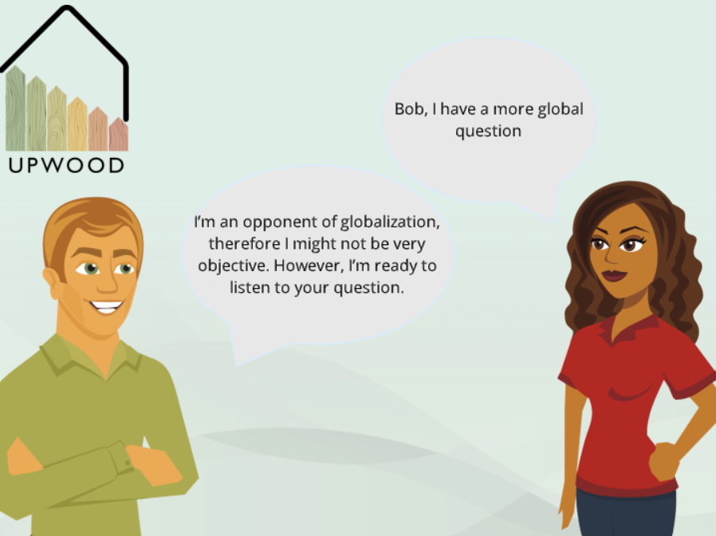
FORTSCHRITT DER AKTIVITÄTEN
O3-T3 Auswahl und Einsatz des Online-Tools UPWOOD
Das Trainingsspiel, das aus 4 verschiedenen verzweigten Szenarien besteht, wird in seiner Online-Form mit der Software Articulate Storyline 2 entwickelt.
Der größte Vorteil von sich verzweigenden Szenarien gegenüber linearen Erzählungen besteht darin, dass die Teilnehmer verschiedene Optionen ausprobieren und sowohl aus erfolgreichen als auch aus erfolglosen Entscheidungen lernen können. Sie erleben eine Geschichte, die das wirkliche Leben simuliert, indem sie in einen realistischen Kontext eintauchen, in dem sie ihre unmittelbare Auswirkung in einer von Konsequenzen freien Umgebung erleben können.
Dieses Tool ermöglicht die Erstellung interaktiver Geschichten in Form von Dialogsimulationen in einer Spielumgebung, in der der Benutzer die Rolle des Protagonisten der Geschichte übernimmt.
Dieses Spiel wird als zielorientierte Struktur verstanden.
Am Ende eines Spiels erhalten die Lernenden eine Bewertung, um festzustellen, ob sie ausreichende Kenntnisse in den einzelnen Holzbaumethoden erworben haben, um das Szenario erfolgreich abzuschließen.
Die Ausbilder werden auch in der Lage sein, den Lernenden zusätzliches Feedback und Ratschläge für weitere Verbesserungen zu geben.
Beispiel für die Anzeige der Articulate Storyline 2 Plattform

Slide 9
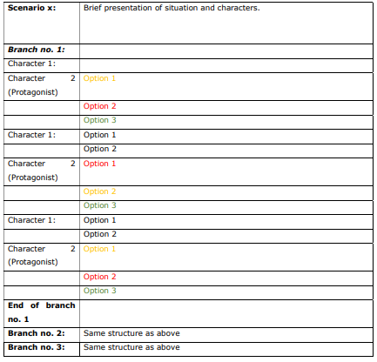
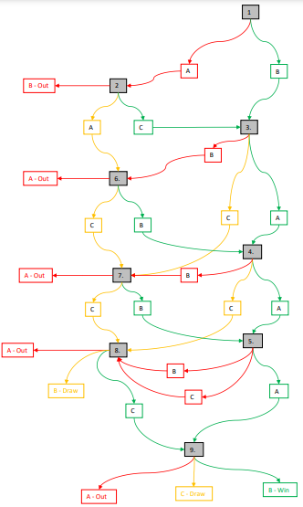
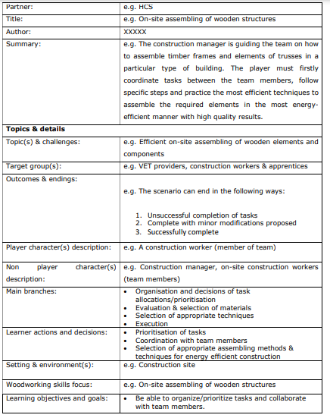
FORTSCHRITT DER AKTIVITÄTEN
O3-T3 Auswahl und Einsatz des Online-Tools UPWOOD
Zur Entwicklung des Online-Tools wurden die folgenden Schritte unternommen.
Entwicklung von verzweigten Szenarien, um die Story des Spiels zu definieren und den Spielerfolg auf Grundlage der Entscheidungen des Benutzers festzulegen.
Vorlage zur Definition der grundlegenden Merkmale jedes Szenarios.
O3-T2 Entwicklung von Trainings- szenarien auf der Grundlage von Lerneinheiten
Ab den nächsten Monaten in den folgenden Sprachen erhältlich:

Slide 10
NEXT STEPS
Weitere Aktivitäten, die in den kommenden Monaten durchgeführt werden sollen:
O3: Online-Schulungsszenarien
O4: Rahmen für die Einbeziehung von Umweltaspekten in die WBL des Bausektors
O3-T4 Leitfaden für Ausbilder
O4-T1 Erklärung zur Unterstützung der Anerkennung von UPWOOD-Lernergebnissen
Zweck: Anleitung für Ausbilder am Arbeitsplatz im Baugewerbe, wie die UPWOOD-Trainingsszenarien im WBL im Baugewerbe eingesetzt werden können.
Bereitstellung von Leitlinien für die Vorbereitung praktischer Szenarien für unterschiedliche Bedürfnisse und Ausbildungsprioritäten.
Um die gegenseitige Anerkennung von Lernergebnissen durch die UPWOOD-Akteure zu erreichen, was auch zur Mobilität der Arbeitskräfte und zur Transparenz der beruflichen Qualifikationen beiträgt.
Activity O4
Verbände und Sozialpartner
VET Anbieter
Bausektor Arbeitgeber
Politische Entscheider

Slide 11
Kontaktieren Sie uns: DI Robert Pirker Holzcluster Steiermark GmbH T +43 (0) 316 - 58 78 50 – 215 pirker@holzcluster-steiermark.at
Folgen Sie uns:
www.upwoodproject.eu
DISCLAIMER: “Die Unterstützung der Europäischen Kommission für die Erstellung dieser Veröffentlichung stellt keine Billigung des Inhalts dar, welcher nur die Ansichten der Verfasser wiedergibt, und die Kommission kann nicht für eine etwaige Verwendung der darin enthaltenen Informationen haftbar gemacht werden.”

